Slide 1
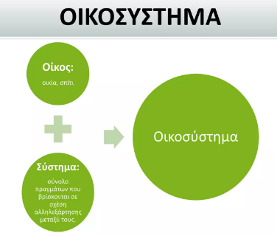

Slide 2
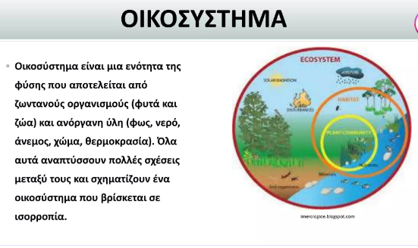
Τι είναι Οικοσύστημα;

Slide 3
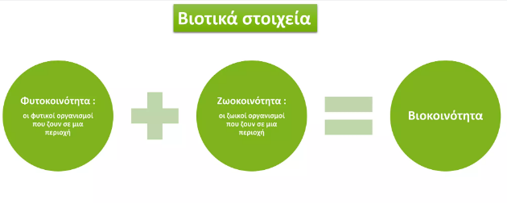
Βιοκοινότητα

Slide 4
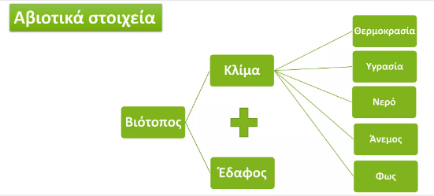
Βιότοπος

Slide 5
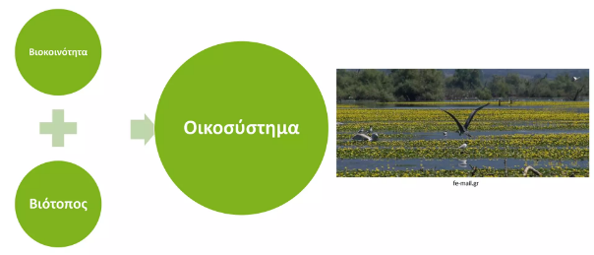
Οικοσύστημα

Slide 6
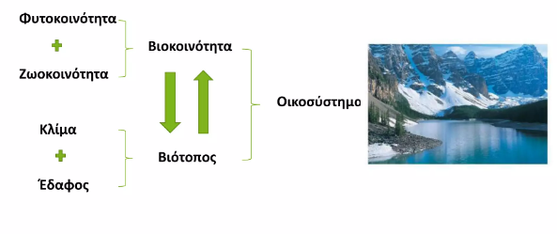
Οικοσύστημα

Slide 7
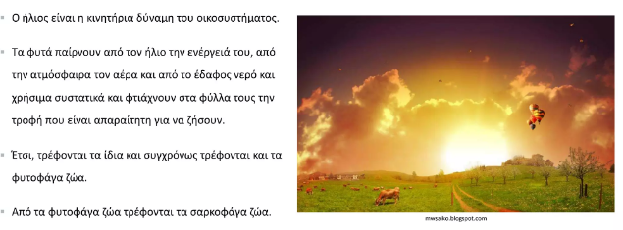
Ηλιακή Ενέργεια

Slide 8

Παραγωγοί ή Αυτότροφοι Οργανισμοί

Slide 9
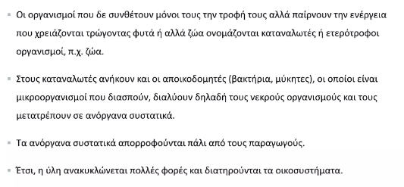
Καταναλωτές ή Ετερότροφοι Οργανισμοί

Slide 10
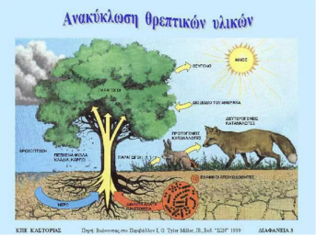
Παραγωγοί και Καταναλωτές

Slide 11
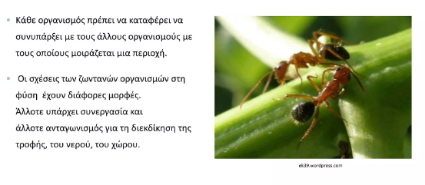
Συνεργασία και Ανταγωνισμός

Slide 12
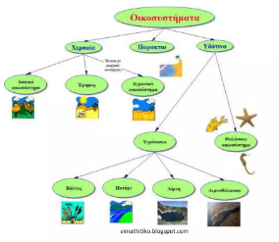
Είδη Οικοσυστημάτων

Slide 13
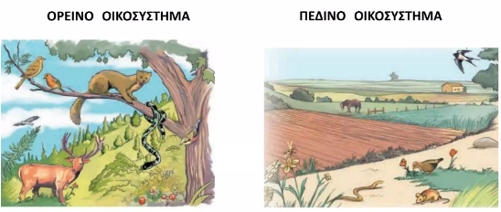
Παραδείγματα Οικοσυστημάτων

Slide 14
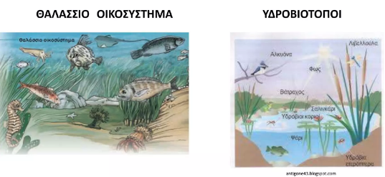
Παραδείγματα Οικοσυστημάτων

Slide 15

Παραδείγματα Οικοσυστημάτων

Slide 16
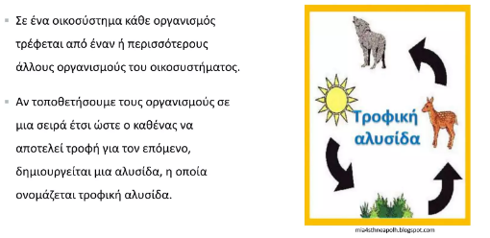
Τροφικές Αλυσίδες

Slide 17
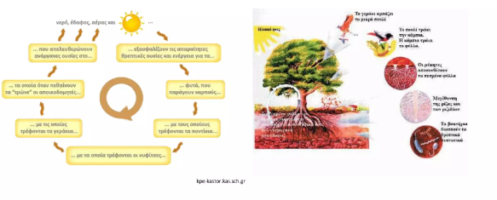
Τροφικές Αλυσίδες

Slide 18
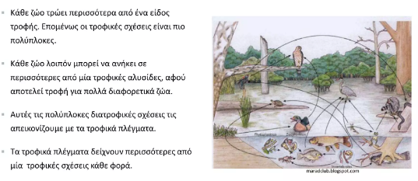
Τροφικά Πλέγματα

Slide 19
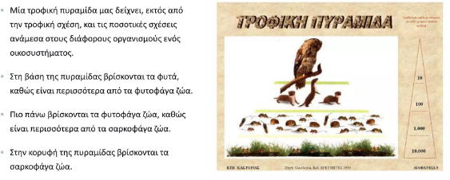
Τροφική Πυραμίδα

Slide 20
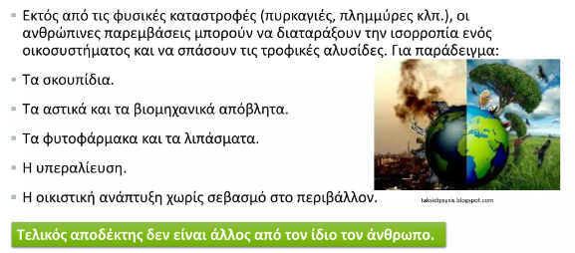
Διατάραξη Ισορροπίας Οικοσυστήματος

